Slide 1
Diseño de Sistema Informatico
Presentación. academica
Nombre: Naun caballero
fecha: 16/02/2026

Slide 2

¿ Que es el diseño de Sistema Informatico?
es el proceso técnico y creativo de definir la arquitectura, módulos, interfaces, datos y componentes de un sistema de software o hardware para satisfacer requisitos específicos.

Slide 3
Objetivo del diseño de Sistema
definir la arquitectura, componentes, módulos, interfaces y datos de un sistema para satisfacer requisitos específicos de forma eficiente, escalable, segura y confiable.

Slide 4
Fases del Diseño de Sistemas
1. Análisis de requisitos.
2. Diseño del sistema (arquitectura).
3. Desarrollo o implementación.
4. Pruebas y validación.
5. Mantenimiento.

Slide 5
Roles en el Diseño de Sistemas
Analista de sistemas: estudia necesidades.
Diseñador: crea la arquitectura.
Programador: desarrolla el sistema.
Administrador de base de datos.
Usuario final.

Slide 6
Ventajas del Diseño de Sistemas
Mejor organización del proyecto.
Reducción de errores.
Mayor eficiencia operativa.
Mejor experiencia para el usuario.

Slide 7
Desventajas del Diseño de Sistemas
Puede requerir tiempo y planificación extensa.
Costos iniciales elevados.
Necesita personal capacitado.
Cambios pueden ser complejos si no se planifica bien.

Slide 8
Importancia del Diseño de Sistemas
Permite crear soluciones tecnológicas efectivas.
Mejora la productividad empresarial.
Asegura la calidad del software.
Reduce riesgos y fallas.

Slide 9
Consejos para un Buen Diseño
Escuchar al usuario antes de diseñar.
Planificar antes de programar.
Documentar cada proceso.
Realizar pruebas constantes.
Actualizar el sistema periódicamente.

Slide 10
Conclusión
El diseño de sistemas informáticos es clave
para desarrollar soluciones tecnológicas eficientes,
seguras y adaptadas a las necesidades actuales.

Slide 11
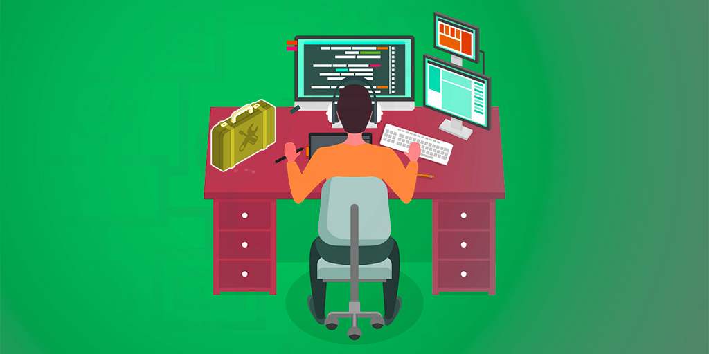
ventajas
Eficiencia y Automatización: Reducción significativa de errores humanos y optimización de tiempo y recursos.
Gestión Eficiente de Datos: Acceso rápido, centralizado y organizado a la información, facilitando la toma de decisiones.

Slide 12
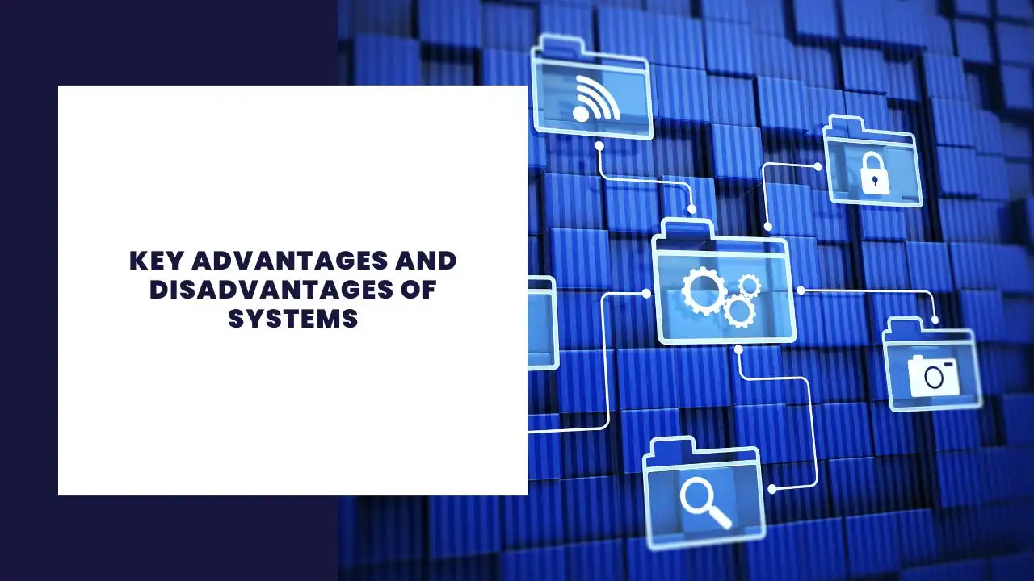
Desventajas
Costos Elevados: Inversión inicial alta en hardware, software y desarrollo de prototipos.
Dependencia y Vulnerabilidad: Alta dependencia del funcionamiento de la red y el sistema, con riesgos asociados a ciber amenazas.

